Slide 1

Svájci–Magyar Együttműködési Program II. időszak
Hospice-palliatív ellátási program
Információs nap
Hangodi Krisztina
Egészségügyi Fejlesztéspolitikai és Ágazati Informatikai Főosztály
2025. Február 4.

Slide 2
Hospice-palliatív ellátási program
Célkitűzés: magyarországi hospice-palliatív ellátások fejlesztése
Keretösszeg: 3,9 Mrd Ft
Programkomponensek:
  PC1 - Integrált palliatív ellátási egységek kialakítása
  PC2 - Integrált palliatív ellátási egységek minőségbiztosítása
  PC3 - Day care centre
  PC4 - Otthonápolási hospice szolgálatok fejlesztése
  PC5 - Továbbképzés és tájékoztatókampány

Slide 3
Hospice-palliatív ellátási program
PC2
PC5
PC1
PC3
PC4

Slide 4
PC2 - Integrált palliatív ellátási egységek minőségbiztosítása
Programkomponens Operátor: Magyar Hospice-Palliatív Egyesület
Feladata:
  előkészítés és megvalósítás során egyaránt biztosítja a szakmai támogatást és monitoring tevékenységet
  megvalósulást követően - az összegyűjtött információk és a program eredményeinek elemzése
  záró tanulmány készítése
  hazai ernyőszervezetként biztosítja a fejlesztések szakmai és módszertani összhangját.

Slide 5
PC3 - Day care centre
Programkomponens Operátor: Pécsi Tudományegyetem
Feladata:
  pilot jelleggel nappali palliatív ellátó központ kerül kialakításra;
  új szolgáltatás: orvosi, fizioterápiás és foglalkozási/zenei/művészeti terápia;
  hasonló helyzetben lévő betegekkel találkozások biztosítása barátságos szociális/klinikán kívüli környezetben;
  páciensek és családtagjaik a nappali központban betegközpontú ellátása;
  Innovatív ellátási forma:
    az otthon gondozott betegek egy napos ellátását,
    jobb tüneti menedzsmentjét,
    a beteg és családja pszichés támogatását, valamint
    az osztályos intézeti ellátás tehermentesítését.

Slide 6
PC4 - Otthonápolási hospice szolgálatok fejlesztése
  Kedvezményezettek:
    nyílt pályázati felhívás:
    államilag finanszírozott hospice szolgáltatásokat nyújtó otthoni ellátó,
    B) fejlesztés esetén: pilot, irányító vármegyei intézménnyel
    Szakmai tartalma:
      A. fejlesztés - Otthoni hospice szolgáltatók szervezetfejlesztése:
        eszközparkjának fejlesztése
        humán erőforrás kapacitásának bővítése:
          továbbképzés és új egészségügyi dolgozók alkalmazása
      B. fejlesztés - Gyógyászati segédeszköz-kölcsönzési szolgáltatás létrehozása:
      otthoni szolgáltatók és kórházak együttműködése
        eszközök bérbeadásának, működési kereteinek és folyamatainak kialakítása.

Slide 7
PC5 - Továbbképzés és tájékoztatókampány
Programkomponens Operátor: Országos Kórházi Főigazgatóság
Feladata:
szakemberek tudásszintjének növelése:
  háziorvosok vagy a kórházi onkológiai osztályok dolgozói részére;
hospice-palliatív továbbképzési programok;
szakemberek közötti együttműködés elősegítése;
a hospice-palliatív ellátással kapcsolatos ismeretek bővítése:
  a lakosság, az érintett betegek és a családtagok részére.
  Tájékoztató kampány

Slide 8
PC1 - Integrált palliatív ellátási egységek kialakítása
Cél - integrált palliatív ellátási egységek kialakítása:
  a palliatív ellátási igénnyel rendelkező betegek az aktuális állapotuknak, szükségleteiknek és kívánságaiknak megfelelő ellátásban részesüljenek,
  az egyes ellátási formák közötti átmenetek, betegutak biztosítottak legyenek.
Eredménye:
  szorosabb kommunikáció a különböző ellátási formák között;
  betegutak racionalizálása.

Slide 9
PC1 - Integrált palliatív ellátási egységek kialakítása
Az integrált palliatív egységek elemei
(1) klinikai palliatív mobil team működtetése;
(2) palliatív járóbeteg szakrendelés működtetése;
(3) fekvőbeteg ellátással működtetett aktív palliatív ágyak,
(4) otthoni hospice ellátó(k),
(5) intézeti hospice ellátó(k).
Az integrált palliatív egység 1-3. elemei - klinikai palliatív mobil team, palliatív járóbeteg szakrendelés, fekvőbeteg ellátással működtetett aktív palliatív ágyak - kialakítására kerülhet sor.

Slide 10
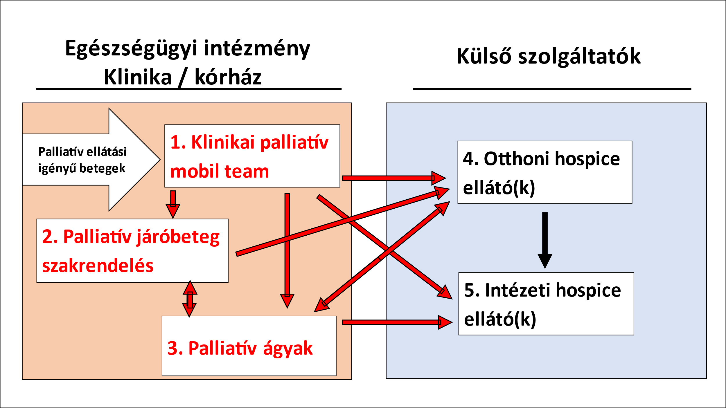
PC1 - Integrált palliatív ellátási egységek kialakítása

Slide 11
PC1 - Integrált palliatív ellátási egységek kialakítása
Klinikai palliatív mobil team
infrastrukturális beruházások, eszközök beszerzése;
1 főállású koordinátor alkalmazása;
A klinikai palliatív mobil team módszertani keretének felállítása;
A szükséges humán erőforrás biztosítása;
A klinikai palliatív mobil team felállítása és folyamatos működtetése heti 40 órában;
a klinikai palliatív mobil team integrálása az e-medikai rendszerébe.

Slide 12
PC1 - Integrált palliatív ellátási egységek kialakítása
2. Palliatív járóbeteg szakrendelés
infrastrukturális beruházások, eszközök beszerzése;
A klinikai palliatív járóbeteg szakrendelés módszertani keretének felállítása;
A szükséges humán erőforrás biztosítása;
Palliatív járóbeteg szakrendelés elindítása és folyamatos működtetése heti minimum 10 órában;
a palliatív járóbeteg szakrendelés integrálása az e-medikai rendszerébe.

Slide 13
PC1 - Integrált palliatív ellátási egységek kialakítása
3. Palliatív ágyak működtetése
infrastrukturális beruházások, eszközök beszerzése;
Palliatív ágyak működési feltételeinek kialakítása;
A szükséges humán erőforrás biztosítása;
Palliatív végzettséggel rendelkező orvos alkalmazása;
Minimum 4 palliatív ágy rendelkezésre állásának biztosítása napi 24 órában;
a palliatív ágyak integrálása az e-medikai rendszerébe.

Slide 14
PC1 - Integrált palliatív ellátási egységek kialakítása
4. Integrált működés megvalósítása
gyakorlatok és eljárásrendek kidolgozása és bevezetése az ellátásba bevont szakemberek kommunikációjához;
a már meglévő elemek protokolljainak felülvizsgálása, valamint új protokollok kialakítása és bevezetése;
intézményi szintű betegút-menedzsment kialakítása a hospice-palliatív betegek számára.

Slide 15
A programkomponens indikátorai
PC1 - Integrált palliatív egységek
Célkitűzés | Az integrált palliatív egységek bevezetése országszerte
Indikátor | Azoknak az embereknek a száma, akiket elértek a fejlesztett egészségügyi ellátásokkal; azon tényleges esetek száma amelyeket A mobil teamek kezelnek évente. – nemek szerinti bontásban. | A létrehozott integrált palliatív ellátó egységek száma.
Célérték | kiindulási állapot: 0 cél: 6000 | kiindulási állapot: 0 cél: 7

Slide 16
Kötelező indikátorok
Indikátor neve | Típus | Mértékegység | Célérték
Létrehozott integrált palliatív egységek száma | eredmény | db | 1
Működő palliatív mobil teamek száma | kimeneti | db | 1
Azon személyek száma, akiket elértek a fejlesztett egészségügyi ellátással/ tevékenységekkel | eredmény | fő | 900
Az integrált palliatív egységek számára kialakított szervezeti keretekkel rendelkező intézmények száma | kimeneti | db | 1
Integrált palliatív egységeket támogató infrastruktúrát létrehozó szervezetek száma | kimeneti | db | 1

Slide 17
Köszönöm a figyelmet és sikeres pályázást kívánok!
További információ: https://svajcialap.hu/palyazatok

